Slide 1


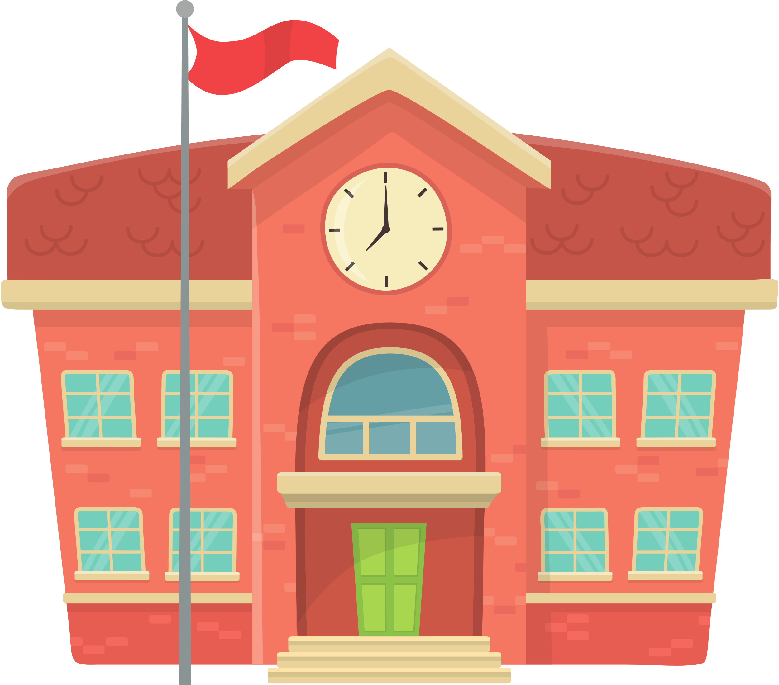


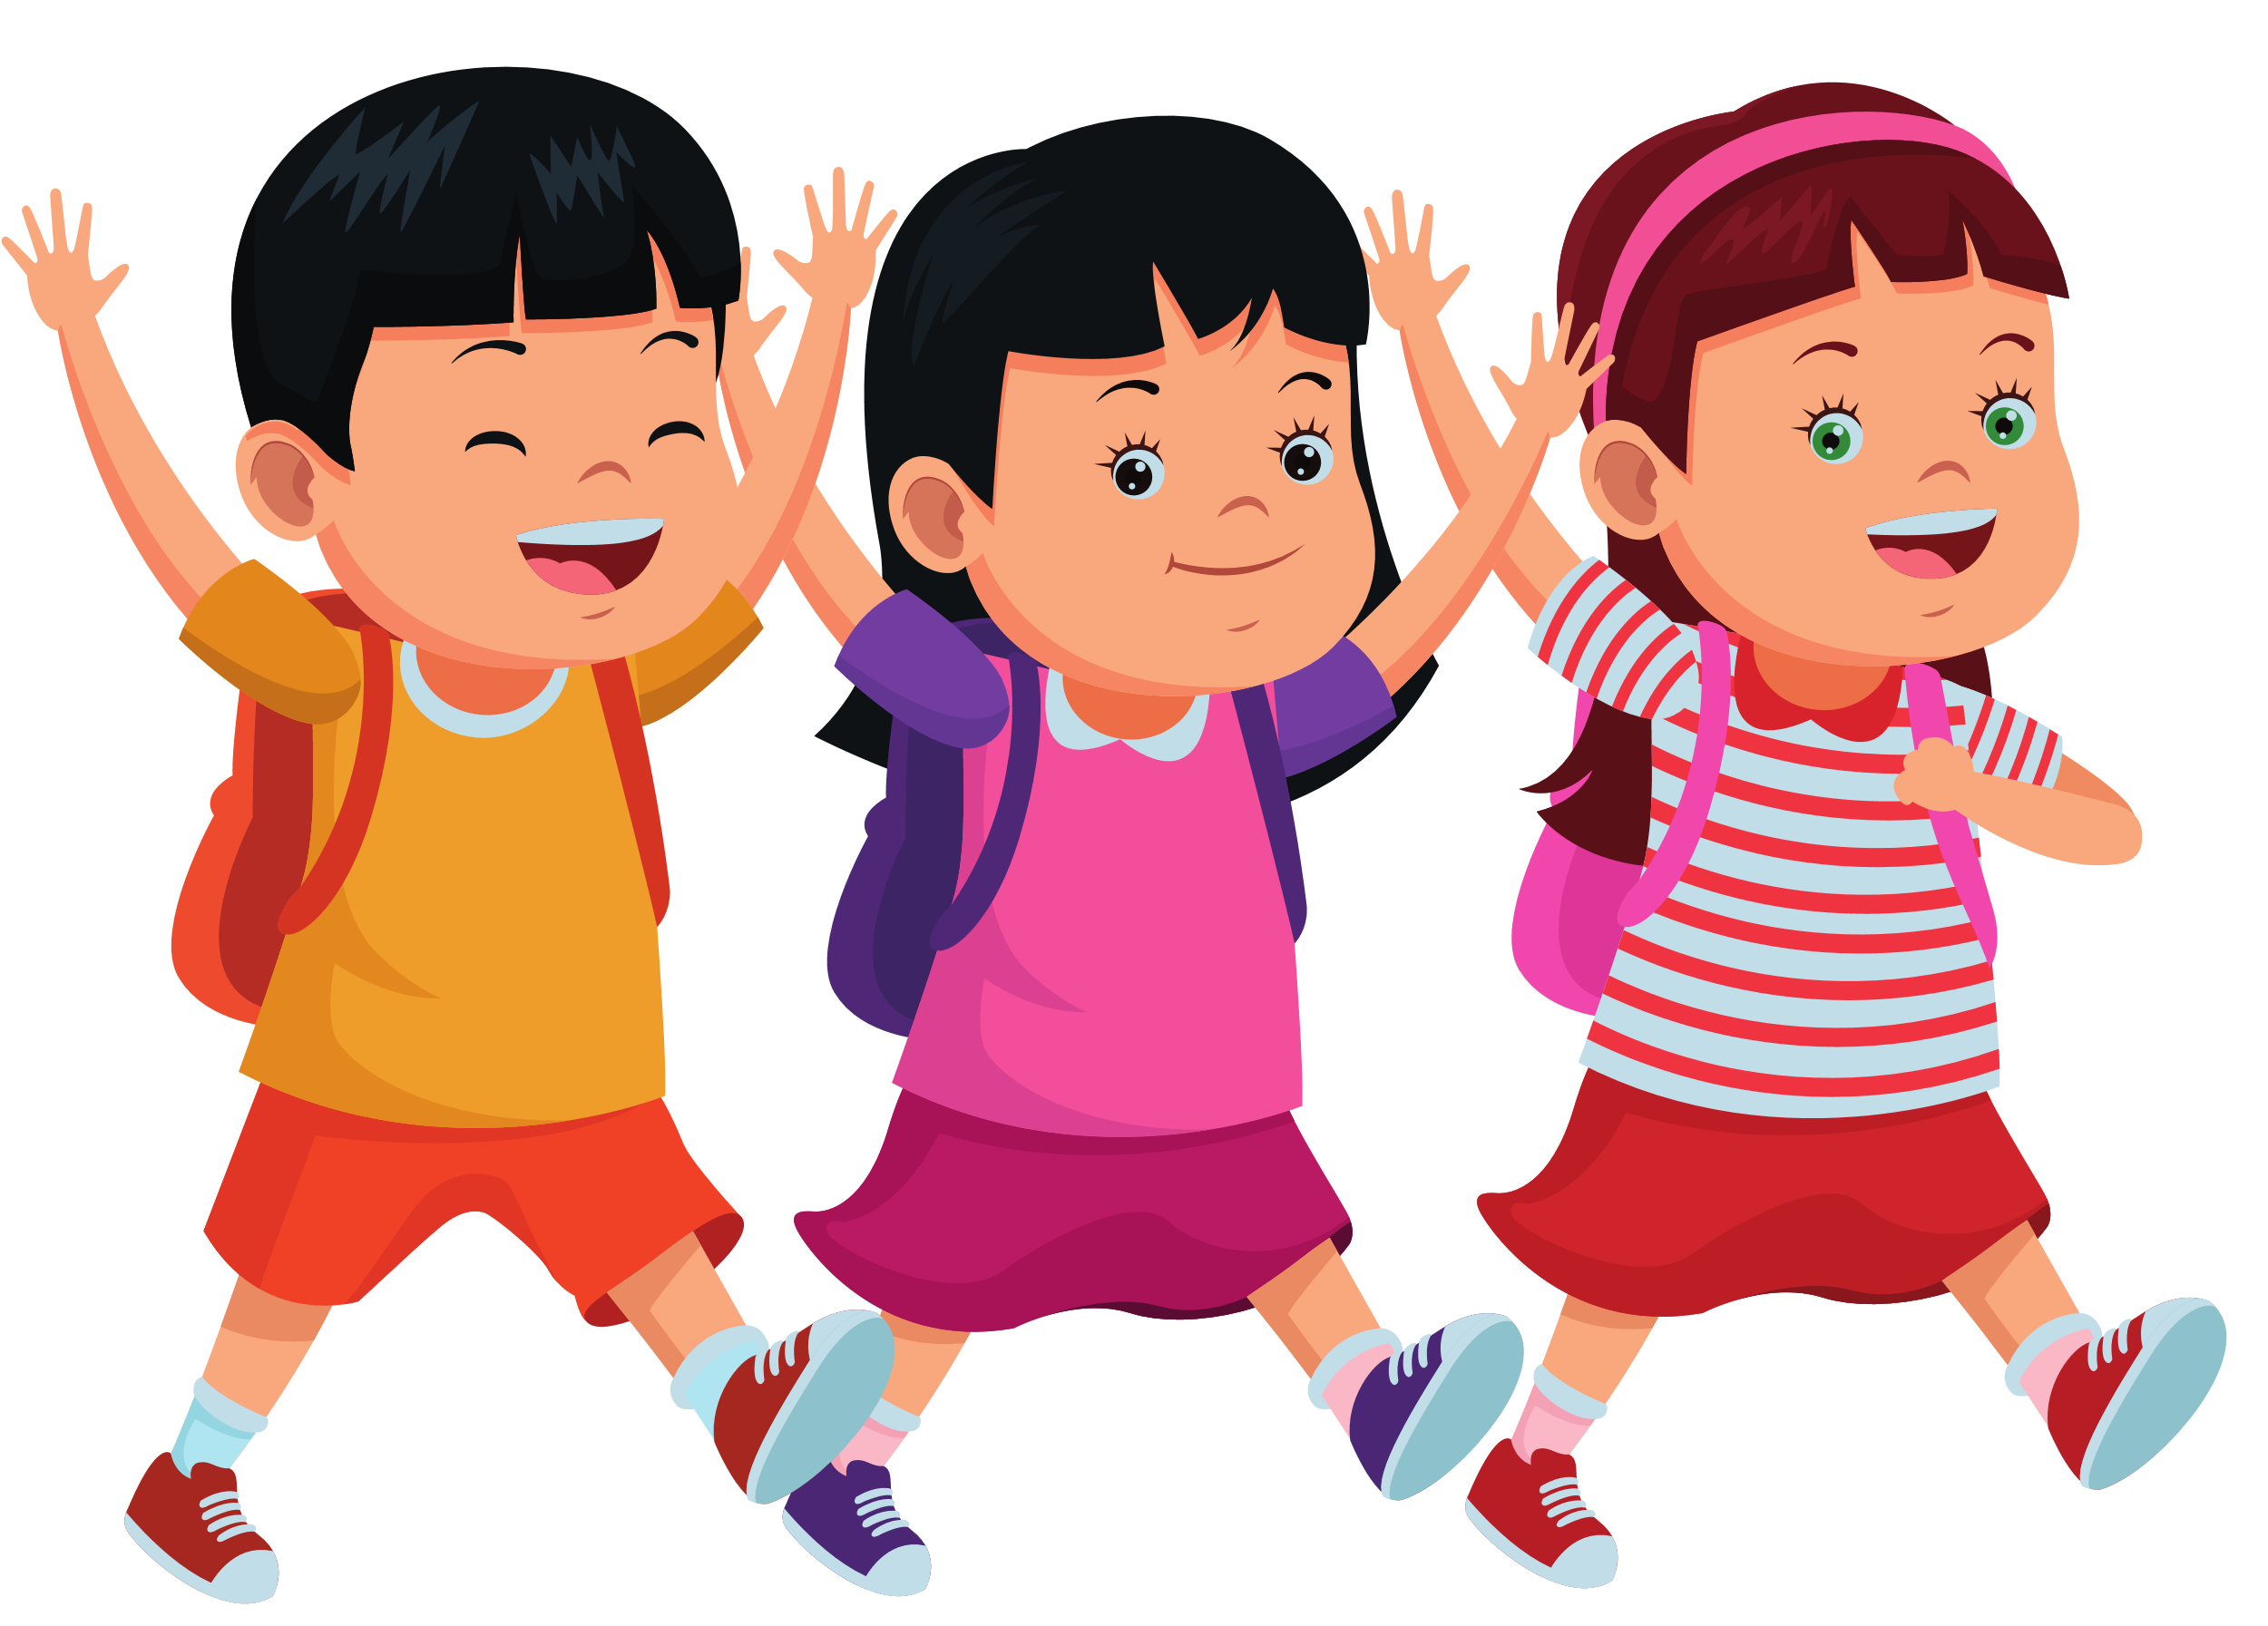



Trường Tiểu học Nguyễn Bỉnh Khiêm
BÀI GIẢNG ĐIỆN TỬ TUẦN 25 THÁNG 3
KHỐI 2
Môn: Tiếng Việt
Tên bài: Đọc mở rộng
Năm học 2025 - 2026
Notes:
Đây là bìa của từng tiết

Slide 2


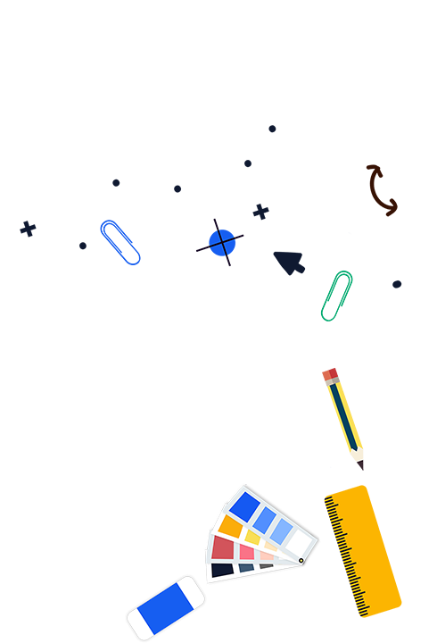


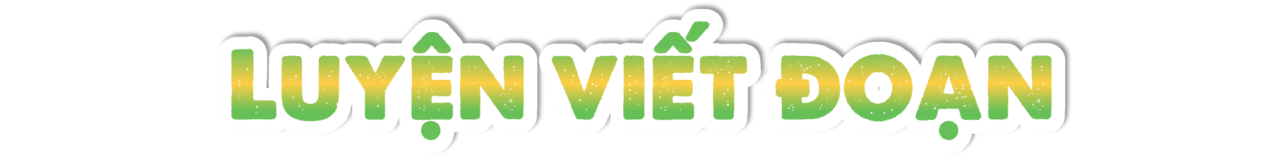
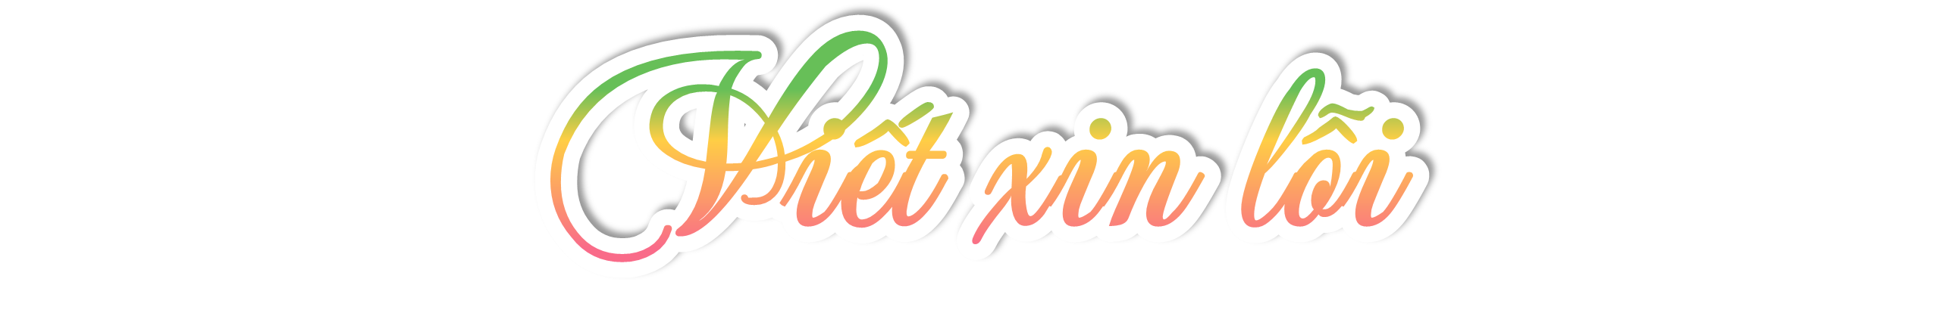


Slide 3
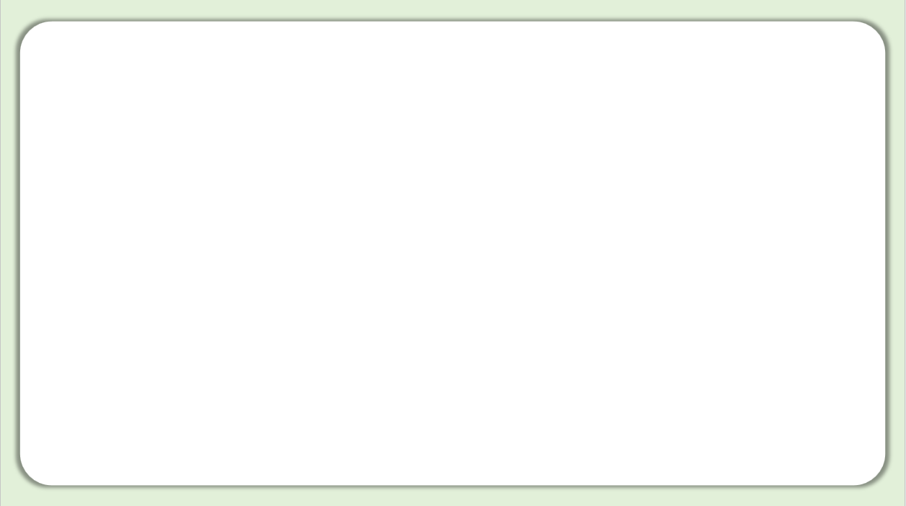
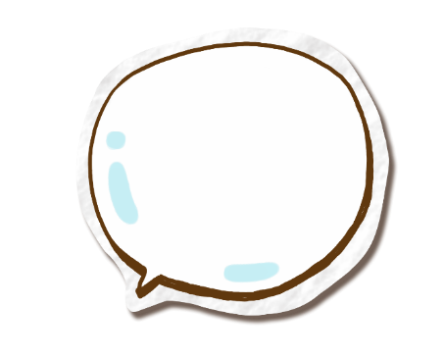
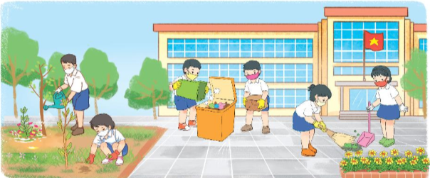
Tìm đọc sách, báo về các hoạt động giữ gìn môi trường xanh, sạch, đẹp ở nhà trường.
0 1

Slide 4
Mẩu giấy vụn
1. Lớp học rộng rãi, sáng sủa và sạch sẽ nhưng không biết ai vứt một mẩu giấy ngay giữa lối ra vào.
2. Cô giáo bước vào lớp, mỉm cười :
- Lớp ta hôm nay sạch sẽ quá ! Thật đáng khen ! Nhưng các em có nhìn thấy mẩu giấy đang nằm ngay giữa cửa kia không ?
- Có ạ ! - Cả lớp đồng thanh đáp.
- Nào ! Các em hãy lắng nghe và cho cô biết mẩu giấy đang nói gì nhé! - Cô giáo nói tiếp.
3. Cả lớp im lặng lắng nghe. Được một lúc, tiếng xì xào nổi lên vì các em không nghe thấy mẩu giấy nói gì cả. Một em trai đánh bạo giơ tay xin nói. Cô giáo cười:
- Tốt lắm ! Em nghe thấy mẩu giấy nói gì nào ?
- Thưa cô, giấy không nói được đâu ạ !
Nhiều tiếng xì xào hưởng ứng : "Thưa cô, đúng đấy ạ ! Đúng đấy ạ !"
4. Bỗng một em gái đứng dậy, tiến tới chỗ mẩu giấy, nhặt lên rồi mang bỏ vào sọt rác. Xong xuôi, em mới nói :
- Em có nghe thấy ạ. Mẩu giấy bảo : "Các bạn ơi ! Hãy bỏ tôi vào sọt rác !"
Cả lớp cười rộ lên thích thú. Buổi học hôm ấy vui quá.
Theo QUẾ SƠN

Slide 5
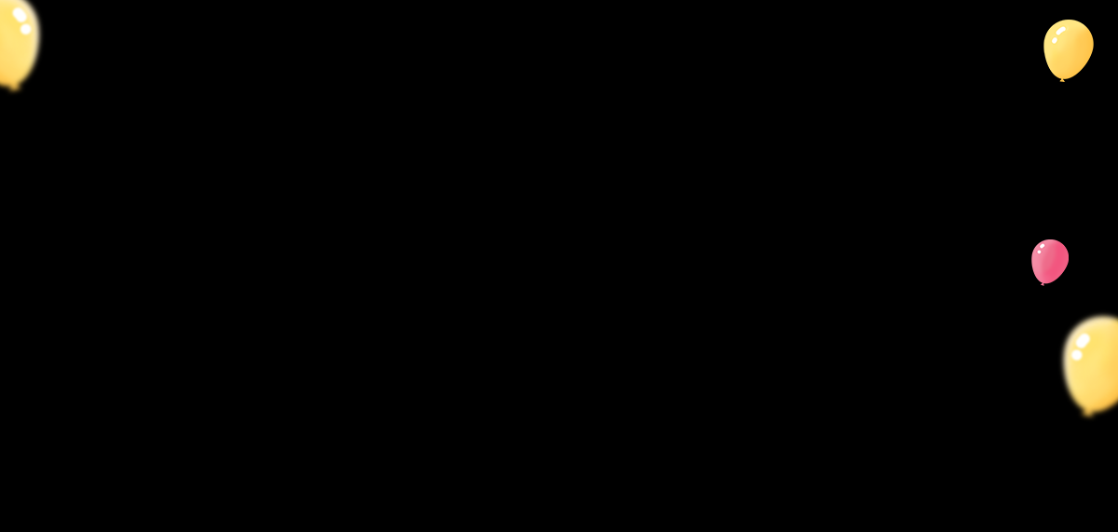
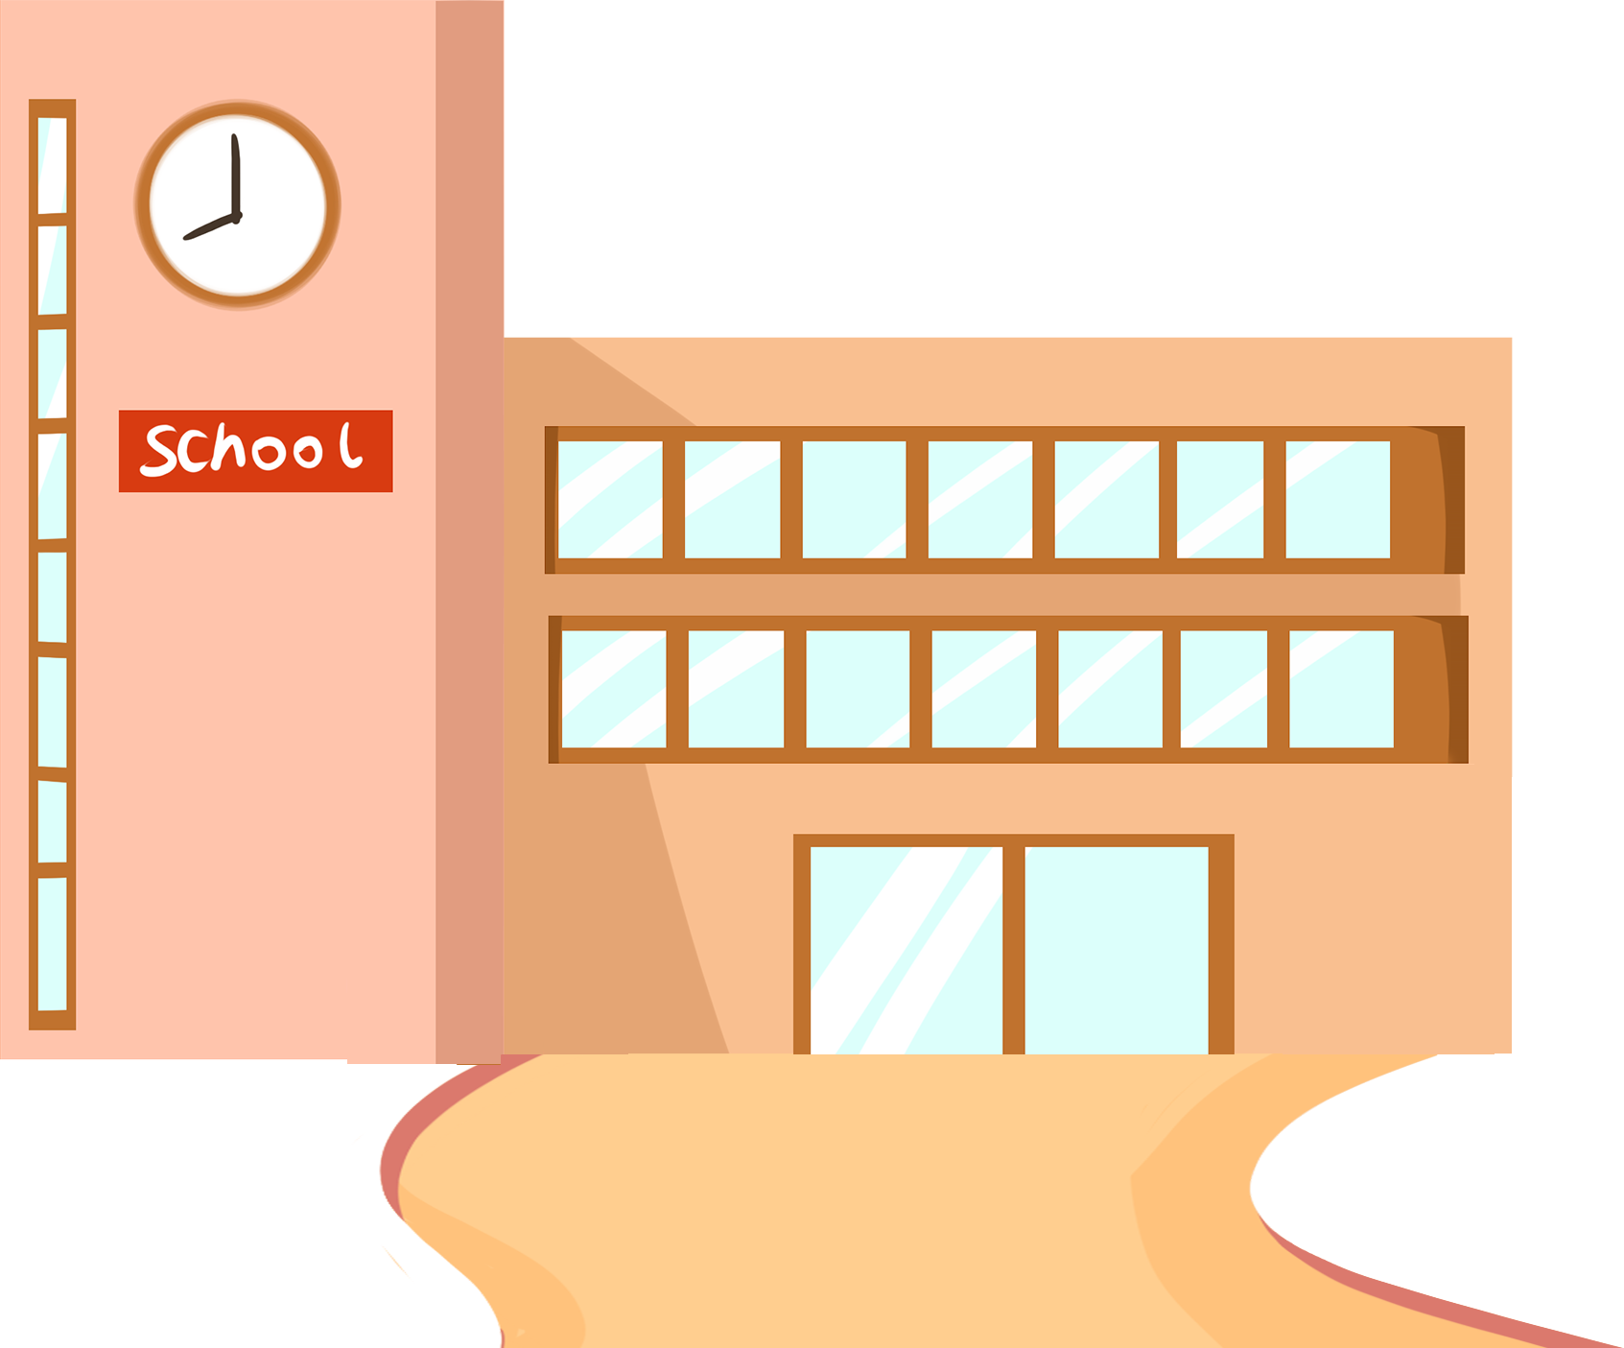

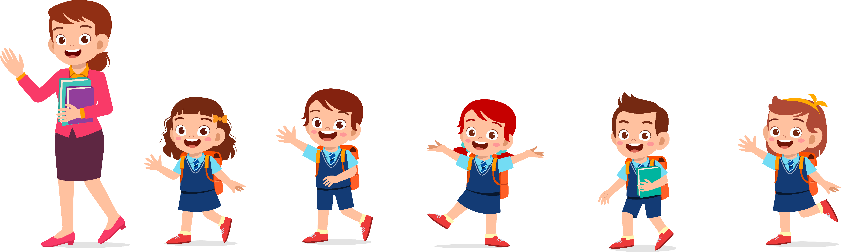
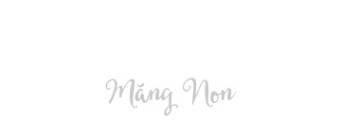
Hãy chia sẻ với các bạn về những điều mà em đã đọc.

Slide 6
1. Em nghĩ gì về hành động của cậu học sinh trong câu chuyện?
2. Nếu là em, em sẽ làm gì khi thấy có rác trên sân trường?

Slide 7

